Slide 1


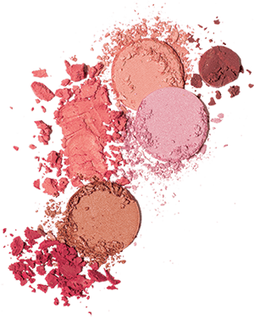
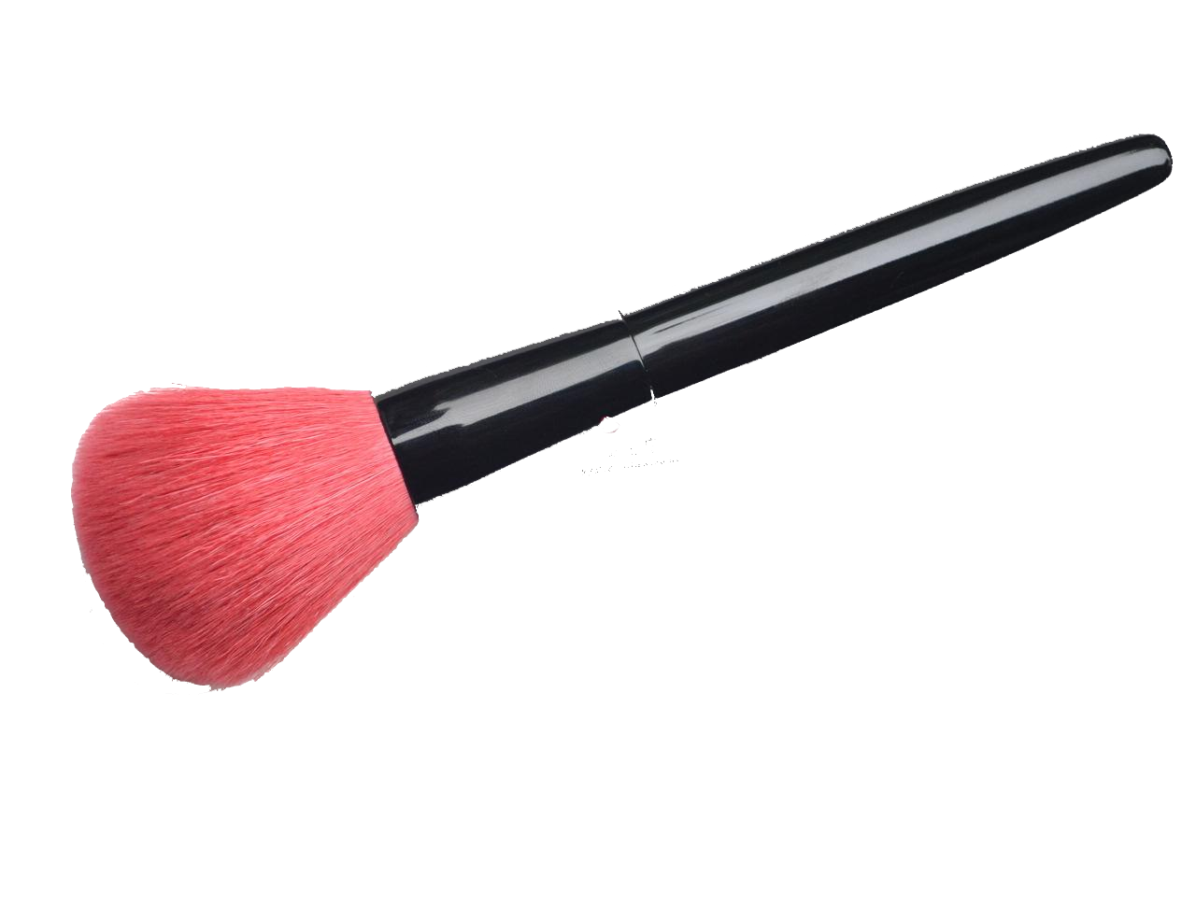
(2019-02) 전자상거래
DEPARTMENT OF COMPUTER ENGINEERING
딥러닝 얼굴인식을 이용한
메이크업 추천 웹
김지흔 서주원

Slide 2
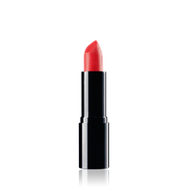
1 개발목표 및 서비스 개요
2 서론
3 개발 시스템 소개
4 개발내용과 결과
5 활용 계획
6 개발 스케줄 / 팀원별 역할
7 참고 사이트 및 문헌
8 서비스 시연
목차

Slide 3


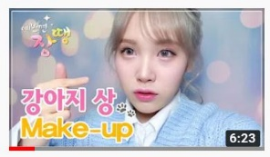
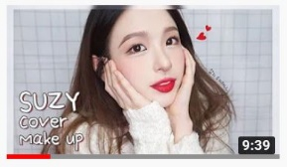

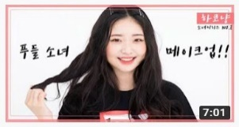
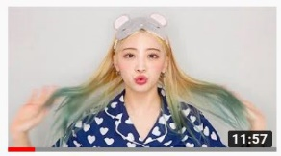
딥러닝 얼굴인식을 이용한
메이크업 추천 웹
개발 목표 및 서비스 개요
1
CAT
DOG
DEER
RABBIT
얼굴 사진 촬영
딥러닝 모델 작동
이용자와 가장 닮은 얼굴 상
유튜브 메이크업
튜토리얼 영상 추천
사람의 얼굴 상 이미지를 가지고 학습시킨 딥러닝 모델을 이용해
서비스 이용자의 사진과 비교해서 가장 닮은 얼굴 상을 알려주고
그 얼굴 상에 맞는 화장법을 추천해주는 뷰티 웹 서비스 개발

Slide 4
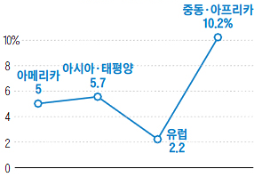
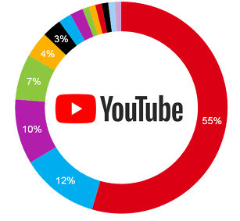
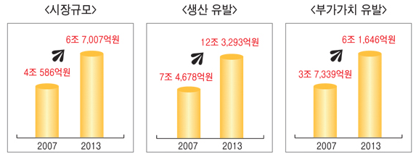
딥러닝 얼굴인식을 이용한
메이크업 추천 웹
서론 : 시장 규모
전 세계 뷰티 시장 규모 연평균 성장률
유튜브 콘텐츠 카테고리별 비중(%)
4
2012~2015 자료:유로모니터
2018 Nielsen Buzzword
2
People and Blogs
Beauty
뷰티서비스 산업 경제적 파급효과 추계
3
Gaming
국내 뿐만 아니라, 전세계적으로 뷰티시장이 성장하고 있고,
여성들의 메이크업 관심도 또한 따라서 높아지고 있는 상태이다.
유튜브 카테고리별 비중에서 뷰티가 10%로 3위로 차지하고 있다. 1위를 people and blogs가 차지하고 있는 것을 보았을 때 10%는 결코 적은 수치가 아님을 알 수 있다.

Slide 5
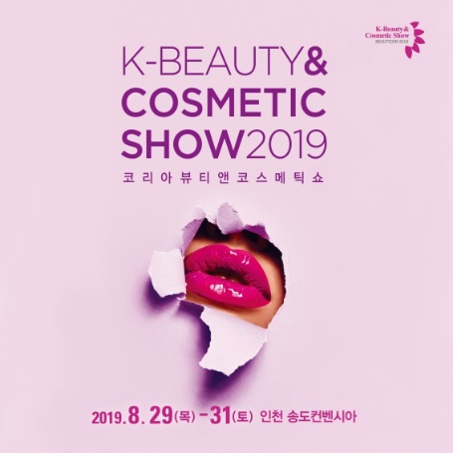
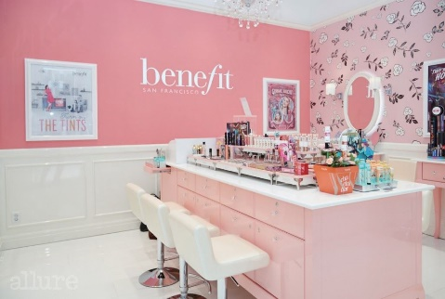
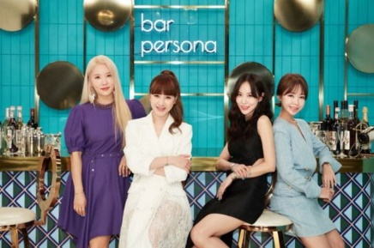

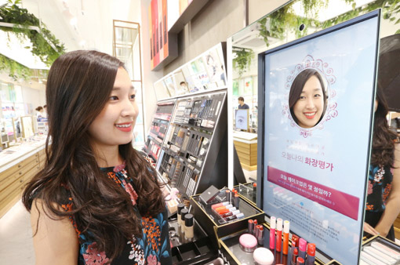
딥러닝 얼굴인식을 이용한
메이크업 추천 웹
서론 : 서비스의 필요성
성장하는 뷰티 컨설팅 , 뷰티 콘서트
뷰티 프로그램 겟잇뷰티 , 베네피트의
아이브로우 바, K- BEAUTY EXPO , COSMETIC SHOW등 여러가지 뷰티
서비스를 제공하는 컨설팅, 콘서트가 있으나, 가격은 높은 편
5
6
EX ) 평균적인 퍼스널 컬러 진단 가격
8
1 : 1 컨설팅 - 5만~7만원선 (1시간 30분 소요)
7
뷰티 유튜버들의 수가 많아지고 있고, 그에 따라 다양한 튜토리얼을 유튜브를 통해 자신에게 맞게 찾는 과정을 서비스에서 제공해줄 수 있음
9

Slide 6
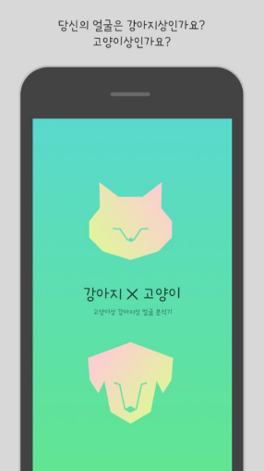
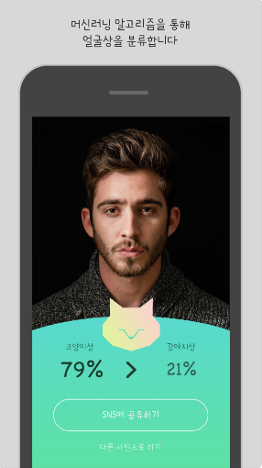
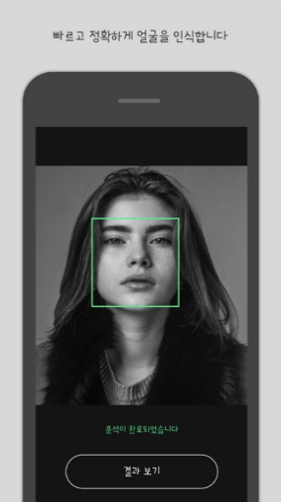
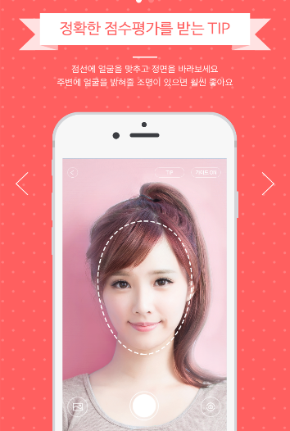
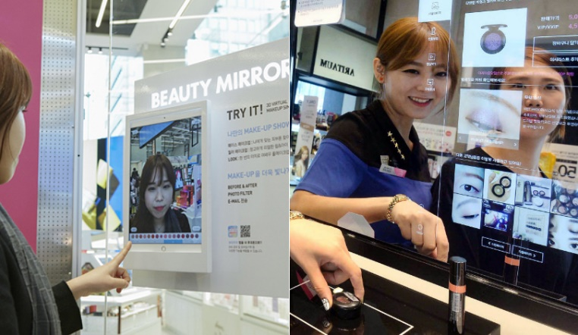
딥러닝 얼굴인식을 이용한
메이크업 추천 웹
서론 : 경쟁서비스와의 차별성
‘오늘 나의 메이크업’ 서비스
어플리케이션 ‘강아지 X 고양이’
어플리케이션 ‘오늘 나의 메이크업’
‘메이크업 미러’ 서비스
10
11
12
얼굴을 인식하면, 자신의 얼굴이 고양이상에 가까운지, 강아지상에 가까운지 알려주는 어플리케이션
화장을 마친 뒤 얼굴을 인식시키면, 자신의 얼굴에 맞는 화장을 했는지 부위별로 점수를 측정해주고, 공유기능이 있다.
아모레퍼시픽 매장에 도입된 스마트 미러 기술인 ‘메이크업 미러‘. 거울 속의 센서로 얼굴을 인식 시키면, 얼굴에 맞는 컬러, 화장품을 추천해준다.
자신과 닮은 동물상을 알려준다는 점이 비슷하지만, 상의 종류가 적고 단순 재미의 용도로 그 후의 별도의 맞춤 추천 서비스가 없다.
딥러닝 모델로 얼굴을 인식하여 메이크업에
대해 다룬다는 점이 비슷하지만, 평가점수를
알려주고 별도의 화장법을 추천해주지는 않는다.
얼굴을 인식해 화장품을 추천해주지만, 오프라인으로만 진행
하므로 시간이 많이 소비된다.

Slide 7
딥러닝 얼굴인식을 이용한
메이크업 추천 웹
개발 시스템 소개
시스템 흐름도
Image
Deep Learning Model
(Tensorflow JS)
Classification
Recommend Page
Camera API
Teachable Machine
Browser
Augmentation images
Facebook
Image augmentation
Labeled images
(dog, cat, dear, rabbit)

Slide 8
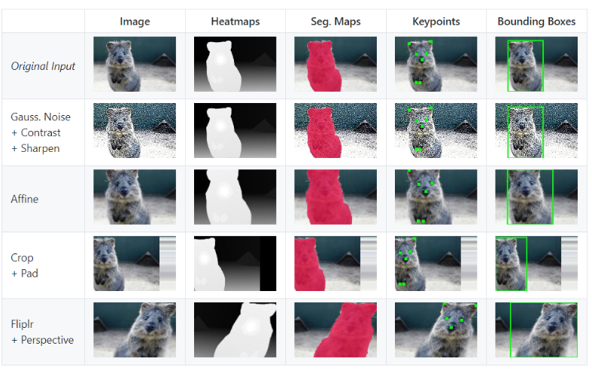
딥러닝 얼굴인식을 이용한
메이크업 추천 웹
개발 내용과 결과 : 주요적용기술
시스템 흐름도
Image
Deep Learning Model
(Tensorflow JS)
Classification
Recommend Page
14
이용한 영상인식 접근 방법은 많은 수의 학습 image가 요구된다. 직접적으로 최대한 확보할 수 있는 이미지의 수가 적절한 모델을 학습하기에 충분하지 않은 경우에는 원본 이미지에 약간씩의 변형을 줌으로 학습에 필요한 새 이미지를 생성하는 방법
Image augmentation
Camera API
Teachable Machine
Browser
Augmentation images
딥러닝을 이용한 영상인식 접근 방법은 많은 수의 학습 image가 요구된다. 직접적으로 최대한 확보할 수 있는 이미지의 수가 적절한 모델을 학습하기에 충분하지 않은 경우에는 원본 이미지에 약간씩의 변형을 줌으로 학습에 필요한 새 이미지를 생성하는 방법
Facebook
Image augmentation
Labeled images
(dog, cat, dear, rabbit)
기본필터
색상필터
13
AddToHue (이미지의 색상을 바꿔가면서 새로운 이미지 생성)
같은 이미지에 대해서 뒤의 배경색과 관계없이 해당 이미지 자체에 대해 학습 정확도를 높이기 위해서 사용함.
여러가지 색조를 사용하여 이미지 수를 늘려야 색조를 기준으로 인식하지 않음
Augmentation을 통해 이미지의 양을 100배로 불림
Gauss. Noise : 백색잡음 Affine(확대, 축소), Crop(자르기), Fliplr(이미지 회전)

Slide 9
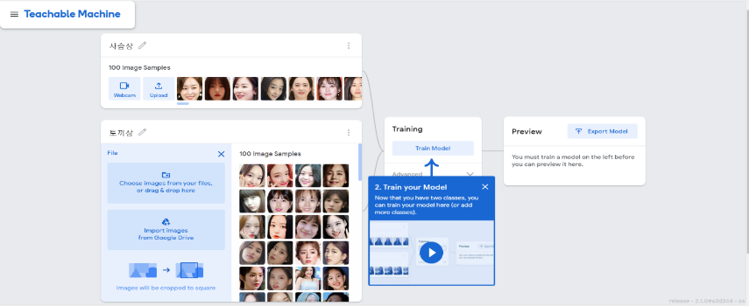
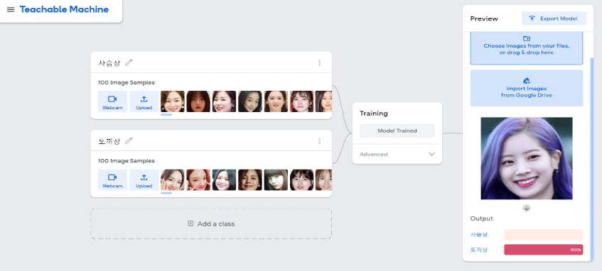
딥러닝 얼굴인식을 이용한
메이크업 추천 웹
개발 내용과 결과 : 주요적용기술
시스템 흐름도
Image
Deep Learning Model
(Tensorflow JS)
Classification
Recommend Page
이용한 영상인식 접근 방법은 많은 수의 학습 image가 요구된다. 직접적으로 최대한 확보할 수 있는 이미지의 수가 적절한 모델을 학습하기에 충분하지 않은 경우에는 원본 이미지에 약간씩의 변형을 줌으로 학습에 필요한 새 이미지를 생성하는 방법
이용한 영상인식 접근 방법은 많은 수의 학습 image가 요구된다. 직접적으로 최대한 확보할 수 있는 이미지의 수가 적절한 모델을 학습하기에 충분하지 않은 경우에는 원본 이미지에 약간씩의 변형을 줌으로 학습에 필요한 새 이미지를 생성하는 방법
Deep-learning (Tensorflow)
Camera API
Teachable Machine
Browser
Augmentation images
Facebook
Image augmentation
이미지 분류 딥러닝 모델 open source를 사용하여 수집한image에 대해서 모델이 스스로 image를 학습하게 했다.
Labeled images
(dog, cat, dear, rabbit)
15
머신러닝 vs 딥러닝
16
머신러닝
기계가 직접 데이터를 학습함으로 그 속에 숨겨진 일련의 규칙성을 찾는다. 사례 형식의 데이터를 컴퓨터가 학습해, 그를 기반으로 새 데이터를 평가, 예상하게 한다. 데이터의 일부 특징들만 사람이 뽑아서 기계에서 전달해 학습한다.
딥러닝
데이터의 특징을 사람이 추출하지 않고 데이터 자체를
컴퓨터에 전달함. 주로 인공신경망 구조를 사용해 학습한다.

Slide 10



딥러닝 얼굴인식을 이용한
메이크업 추천 웹
개발 내용과 결과 : 주요적용기술
시스템 흐름도
Image
Deep Learning Model
(Tensorflow JS)
Classification
Recommend Page
Camera API
Teachable Machine
17
Browser
Augmentation images
html5 camera API
Facebook
Image augmentation
Labeled images
(dog, cat, dear, rabbit)
데이터를 접근/제어
모바일 디바이스에서 native app을 만들지 않고 web browser에서 제공되는 기능을 통해 카메라를 실행시켜 사진/동영상을 촬영 한 후 해당 데이터를 java script를 통해 접근/제어할 수 있다

Slide 11
딥러닝 얼굴인식을 이용한
메이크업 추천 웹
개발 내용과 결과
시스템 구조
Front-end
Back-end
Database
Tensorflow JS
AWS EC2
AWS RDS
Node JS
HTML5
Express
My SQL
CSS3
JS
Server code
Camera API

Slide 12
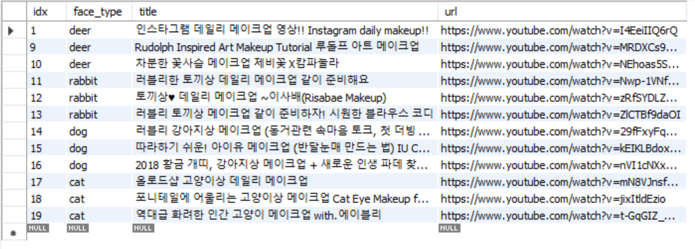
딥러닝 얼굴인식을 이용한
메이크업 추천 웹
개발 내용과 결과 : 세부구성내용
시스템 구조
Back-end
DataBase
Front-end
Back-end
Database
Tensorflow JS
AWS EC2
AWS RDS
AWS RDS
AWS에서 제공하는 관계형 DB
MYSQL
DB엔진은 mysql
DB 설계
AWS EC2
한대의 컴퓨터를 임대해서 웹서버로 이용한다.
Express
웹의 강력한 기능을 제공하는 Node.js 웹 app framework이다.
Server-code
DB에 저장되어 있는 정보들과 connect하기 위한 server-code.
Node JS
HTML5
Express
My SQL
CSS3
JS
Server code
Camera API
Front-end
Tensorflow JS
이미지를 학습시킨 딥러닝 모델
HTML5, CSS, JS
기본적인 웹 구조
Camera API
웹 브라우저에서 제공되는 카메라 기능을 이용하기 위해서 사용
알맞은 영상추천을 위한 DB 데이터

Slide 13
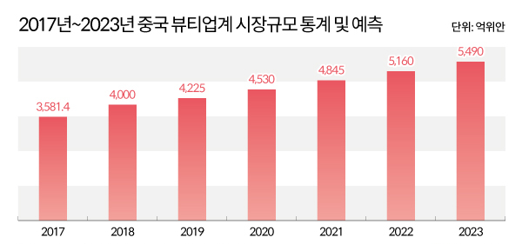
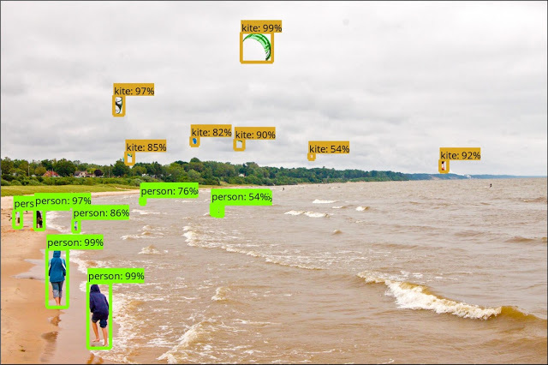
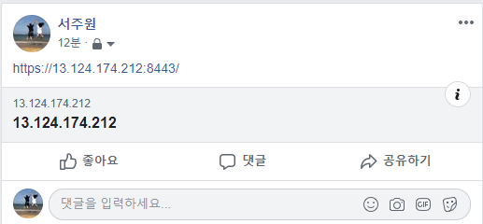
딥러닝 얼굴인식을 이용한
메이크업 추천 웹
활용계획
경제적인 면에서의 활용 방안
기술적인 면에서의 활용 방안
19
18
세계적인 뷰티업계 시장규모의 성장으로 서비스를 국내 뿐만 아니라 외국으로 확장시킬 수 있다.
Google Tensorflow의 object-detection API
Google Tensorflow의 object-detection API를 추가하여, 추천해준 유튜브 영상 속 제품들을 인식한 다음 구매링크를 연결해 사용자의 제품 구매를 유도할 수 있다.
웹 서비스이므로 모바일 어플리케이션처럼 설치를 진행할 필요 없이 링크연결만으로 서비스 제공이 가능하다. 그 덕분에 SNS를 통한 서비스 마케팅이 수월할 수 있다.

Slide 14
딥러닝 얼굴인식을 이용한
메이크업 추천 웹
개발 스케줄 / 팀원별 역할
일 | 월 | 화 | 수 | 목 | 금 | 토
 |  |  |  |  | 1 | 2
3 | 4 | 5 | 6 | 7 | 8 | 9
10 | 11 | 12 | 13 | 14 | 15 | 16
17 | 18 | 19 | 20 | 21 | 22 | 23
11/1 ~ 11/3
개발 주제 /
트렌드 검색
11/4 ~ 11/8
개발할 서비스 주제 설정 및
서비스의 주요 기능 결정
11/9 ~ 11/10
어떤 기술을 사용해서 서비스를 제작할 지 결정
11/11 ~ 11/15
개발할 서비스의 구체적인 구상도 작성 및 필요한 배경지식 습득
11/6 ~ 11/7
서비스 제작에 필요한 기초자료 수집
11/18 ~ 11/22
서비스 제작 및 수정, 보완
보고서, 발표자료 취합
토끼상,사슴상 이미지 라벨링
3,4 자료 정리
발표 연습 (발표자)
고양이상, 강아지상 이미지 라벨링
1,2,5 자료 정리
지흔 (50%)
주원 (50%)
같이

Slide 15
딥러닝 얼굴인식을 이용한
메이크업 추천 웹
참고문헌
1.[유튜브 메이크업 튜토리얼 영상 추천]
YouTube, "얼굴상별 메이크업", https://www.youtube.com/results?search_query=%EC%96%BC%EA%B5%B4%EC%83%81%EB%B3%84+%EB%A9%94%EC%9D%B4%ED%81%AC%EC%97%85, (2019.11.20)
2. [전 세계 뷰티 시장 규모 연평균 성장률]
김소희 기자, "급성장하는 아프리카 뷰티 시장",
ECONOMYChosun, 2019.05.27, http://economy.chosun.com/client/news/view.php?boardName=C05&page=4&t_num=13607098
3. [뷰티서비스 산업 경제적 파급효과 추계]
편집장, "대한민국 국가경재령 '뷰티산업'이 책임진다.", 뷰티신문수, 2009.11.16,
http://beautysu.com/?p=16405
4. [유튜브 콘텐츠 카테고리별 비중]
Nielsen Koreanclick, "유뷰트 콘텐츠", http://www.koreanclick.com/english/insights/newsletter_view.html?code=buzzword&id=498&page=1, (2019.11.20)
5. [성장하는 뷰티 컨설팅, 뷰티 콘서트]
K-Beauty&Cosmetic Show, "전시회 개요",
http://www.beauticoshow.co.kr/outline/outline2, (2019.11.20)
6. [성장하는 뷰티 컨설팅, 뷰티 콘서트]
중앙일보, "글로벌 뷰티쇼", https://news.joins.com/article/23492851,
(2019.11.20)
7. [성장하는 뷰티 컨설팅, 뷰티 콘서트]
유은정기자, "국내 유망 뷰티기업 100여 개 참여하는 'K-BEAUTY EXPO BANGKOK', 9월 22일 '태국 Impact 전시장'서 개최", AVING, 2016.09.19,
http://kr.avingnews.com/news/view.php?mn_name=exhi&articleId=1371808&sp_num=834
8. [성장하는 뷰티 컨설팅, 뷰티 콘서트]
ALLURE, "브로우 프로그램", http://www.allurekorea.com/2016/05/07/%EB%88%88%EC%8D%B9-%EC%A0%95%EB%A6%AC-%EC%A0%84%EB%AC%B8%EA%B0%80%EC%97%90%EA%B2%8C-%EB%A7%A1%EA%B2%A8%EC%9A%94-%EC%B6%94%EC%B2%9C-%EB%B8%8C%EB%A1%9C%EC%9A%B0%EB%B0%94/, (2019.11.20)
9. [성장하는 뷰티 컨설팅, 뷰티 콘서트]
정정욱 기자, "AI로 메이크업 컨설팅, 뷰티업계, '스마트 바람'", 동아신문, 2017.08.04, http://www.donga.com/news/article/all/20170803/85676576/4
10. [강아지X고양이]
NowGaming, "강아지", https://appadvice.com/search/%EA%B0%95%EC%95%84%EC%A7%80, (2019.11.20)
11. [오늘 나의 메이크업]
NowGaming, "오늘 나의 메이크업", https://appadvice.com/app/ec-98-a4-eb-8a-98-eb-82-98-ec-9d-98-eb-a9-94-ec-9d-b4-ed-81-ac-ec-97-85/1217415602,, (2019.11.20)
12. ['메이크업 미러' 서비스]
박지호 기자, "메이크업에도 스마트 바람이", 전자신문, 2015.07.20, http://www.etnews.com/20150720000299?m=1
13. Image augmentation
Aleju ,’imgaug’,https://github.com/aleju/imgaug#documentation, (2019.11.11)
14. Image augmentation
JK Kang’s Blog, ‘imgaug를 이용하여 바운딩박스 정보를 포함한 이미지 증폭시키기’,https://junyoung-jamong.github.io/machine/learning/2019/01/23/%EB%B0%94%EC%9A%B4%EB%94%A9%EB%B0%95%EC%8A%A4%EB%A5%BC-%ED%8F%AC%ED%95%A8%ED%95%9C-%EC%9D%B4%EB%AF%B8%EC%A7%80-%EC%A6%9D%ED%8F%AD%EC%8B%9C%ED%82%A4%EA%B8%B0-with-imgaug.html,(2019.11.11)
15. Deep-learing(Tensorflow)
Google, "teachablemachine",
https://teachablemachine.withgoogle.com/train/image, (2019.11.11)
16. [머신러닝 vs 딥러닝]
조중현 기자, "인공지능, 딥러닝은 뭐고 머신러닝은 뭐야?", 양재 R&CD 혁신허브, 2018.04.18,
http://yangjaehub.com/newsinfo/%ed%95%99%ec%83%9d%ea%b8%b0%ec%9e%90%eb%8b%a8/?mod=document&uid=39
17. [Camera API]
Google, "HTML5 Camera API", https://bloodguy.tistory.com/entry/HTML5-%EB%AA%A8%EB%B0%94%EC%9D%BC-%EC%9B%B9%EB%B8%8C%EB%9D%BC%EC%9A%B0%EC%A0%80%EC%97%90%EC%84%9C-%EC%B9%B4%EB%A9%94%EB%9D%BC-%EC%82%AC%EC%A7%84%EB%8F%99%EC%98%81%EC%83%81-%EC%B0%8D%EA%B8%B0,
(2019.11.12)
18. [Google Object Detection API]
Google, "Object Detection API",
https://sites.google.com/site/bimprinciple/in-the-news/googleobjectdetectionapigong-gae, (2019.11.11)
19.[중국 뷰티업계 시장규모 통계 및 예측]
김경동 기자, "2020년 중국 화장품 시장 72조원 규모, 토종 브랜드 약진 두드러져", 뉴스핌, 2019.06.17, http://www.newspim.com/news/view/20190617000797

Slide 16
(2019-02) 전자상거래
DEPARTMENT OF COMPUTER ENGINEERING
Q & A
감사합니다

